Slide 1
Baccalauréat professionnel
« Organisation de transport de marchandises » (Bac pro OTM)
- Le bloc de compétences C3 -

Slide 2
Du RAP au Référentiel de compétences : Le bloc de compétences C3
Activités professionnelles
Compétences professionnelles
Pôle d’activité 3 – La contribution à l’amélioration de l’activité de transport
Bloc de compétences 3 – Contribuer à l’amélioration de l’activité de transport
Activité 1 (A3.1) : Le contrôle des engagements contractuels avec le client/donneur d’ordre
Compétence 1 (C3.1) : Contrôler les engagements contractuels avec le client/donneur d’ordre
Activité 2 (A3.2) : La participation à la gestion des moyens matériels et humains
Compétence 2 (C3.2) : Participer à la gestions des moyens matériels et humains
Activité 3 (A3.3) : L’actualisation des tableaux de bord liés à l’activité de transport
Compétence 3 (C3.3) : Actualiser les tableaux de bord liés à l’activité de transport
Activité 4 (A3.4) : La contribution à l’amélioration de la performance de l’entreprise
Compétence 4 (C3.4) : Contribuer à la performance de l’entreprise

Slide 3
Bloc de compétences C3 – Contribuer à l’amélioration de l’activité transport
Compétence C3.1 – Contrôler les engagements contractuels avec le client/donneur d’ordre
A3.1C1 – Vérifier la concordance de l’opération avec les engagements contractuels
A3.1C2 – Identifier les anomalies, les réclamations et les litiges
A3.1C3 – Traiter les anomalies, les réclamations et les litiges
Exploitation
C3.1

Slide 4
Bloc de compétences C3 – Contribuer à l’amélioration de l’activité transport
Compétence C3.1 – Contrôler les engagements contractuels avec le client/donneur d’ordre
A3.1C4 – Vérifier la présence des éléments nécessaires à la facturation
A3.1C5 – Clôturer le dossier
A3.1C6 – Entretenir une relation suivie avec le client/donneur d’ordre
Exploitation
A3.1C7 – Contribuer à la satisfaction du client/donneur d’ordre
C3.1

Slide 5
Bloc de compétences C3 – Contribuer à l’amélioration de l’activité transport
Les savoirs et limites de savoirs de la compétence C3.1
C1.S3
Les intervenants de la chaîne logistique
C1.S6
Les prestations associées
C1.S10
La réglementation nationale et/ou internationale
C1.S11
Les contrats-types et les conventions internationales
C1.S12
Les termes du commerce international
C1.S14
La communication professionnelle orale et écrite
C1.S15
Les moyens et outils de communication
C1.S26
Les grilles tarifaires
C1.S29
Les assurances
C2.S1
La gestion électronique des documents (GED)
C3.S1
La facture de la prestation
C3.S2
La relation avec le client/donneur d’ordre
C3.S2
Les anomalies, les réclamations et les litiges
C3.1

Slide 6
Bloc de compétences C3 – Contribuer à l’amélioration de l’activité transport
Les savoirs et limites de savoirs de la compétence C3.1
Limites :
Les principales anomalies et réclamations ;
Les litiges : la collecte de pièces justificatives, la formulation des réserves, la faute du transporteur, l’exonération de la responsabilité du transporteur en cas de pertes ou avaries, de retard ;
Les procédures internes de traitement des anomalies et réclamations ;
L’estimation de l’indemnisation en national et en international selon l’un des trois modes de transport étudiés : routier, aérien et maritime.
Savoir C3.S2
Les anomalies, les réclamations et les litiges
C3.1

Slide 7
Bloc de compétences C3 – Contribuer à l’amélioration de l’activité transport
Les savoirs et limites de savoirs de la compétence C3.1
Savoir C3.S3
La relation avec le client/donneur d’ordre
Limites :
La prise en compte permanente de la demande du client/donneur d’ordre ;
La pérennisation de la relation client/donneur d’ordre :
La confidentialité des données ;
La préservation des intérêts de l’entreprise.
C3.1

Slide 8
Bloc de compétences C3 – Contribuer à l’amélioration de l’activité transport
Compétence C3.2 – Participer à la gestion des moyens matériels et humains
A3.2C1 – Contrôler les temps de conduite et de repos
Temps de conduite
et Temps de repos
A3.2C2 – Transmettre les éventuelles infractions
A3.2C3 – Recenser et planifier les formations, les certifications et les habilitations du personnel roulant
Exploitation
C3.2

Slide 9
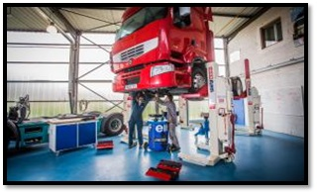
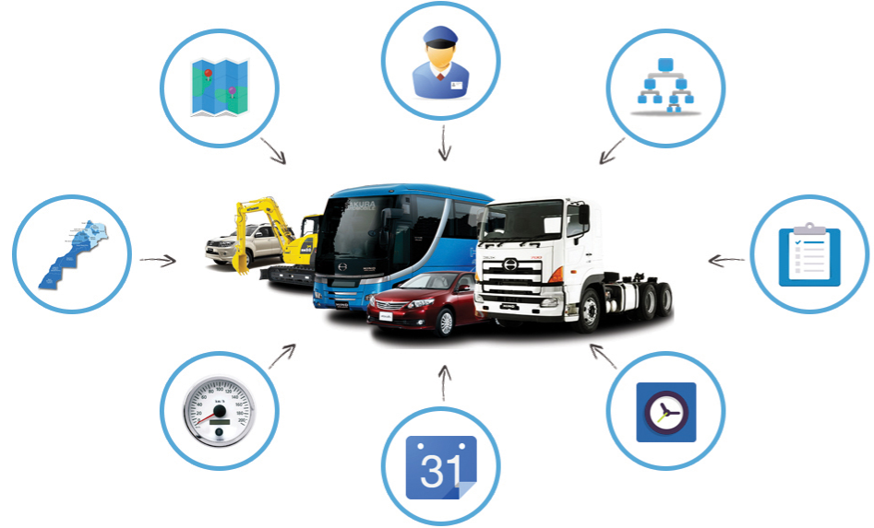
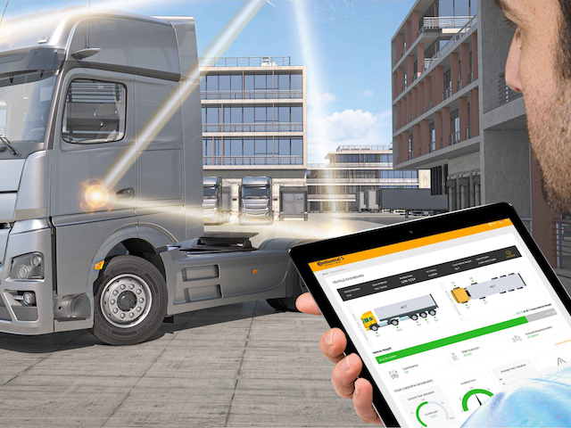
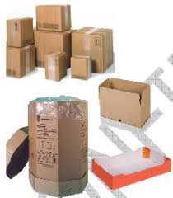
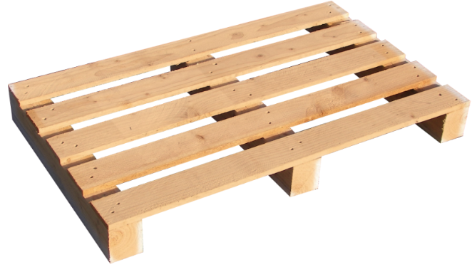
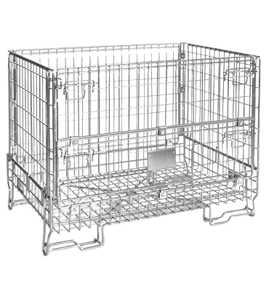
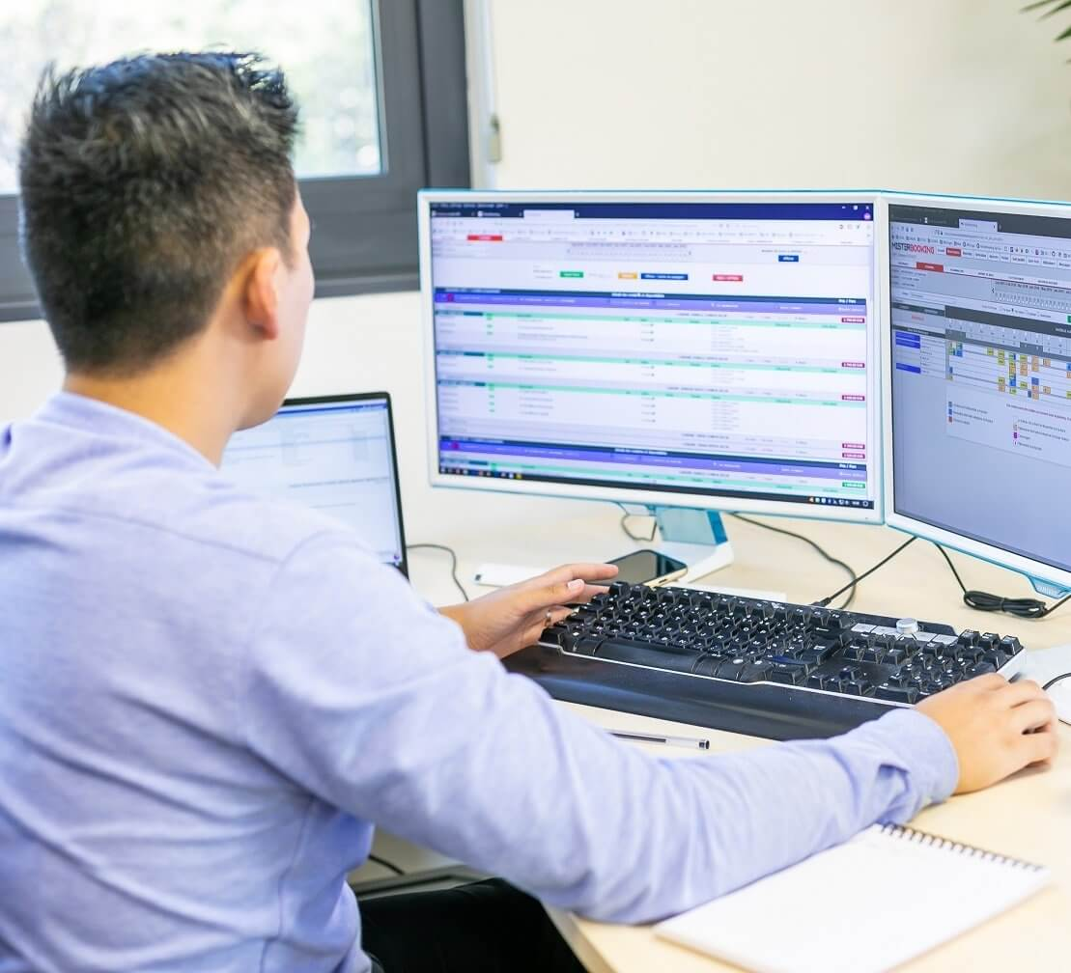
Bloc de compétences C3 – Contribuer à l’amélioration de l’activité transport
Compétence C3.2 – Participer à la gestion des moyens matériels et humains
A3.2C4 – Tenir à jour les données du parc de véhicules
A3.2C5 – Planifier les opérations de maintenance et de contrôle des véhicules
A3.2C6 – Suivre les supports de charge
Exploitation
A3.2C7 – Tenir à jour les mouvements de supports de charge
C3.2

Slide 10
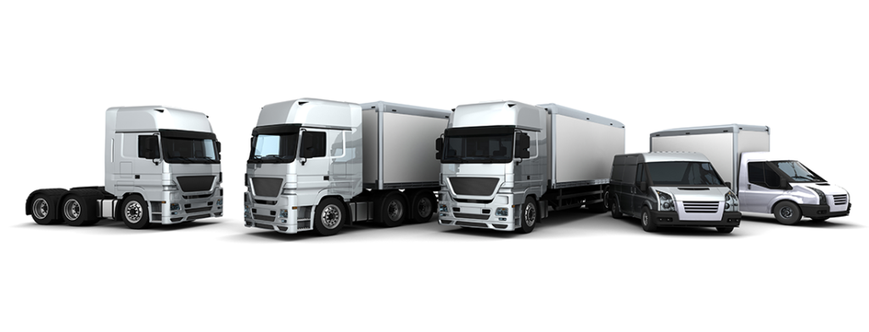
Bloc de compétences C3 – Contribuer à l’amélioration de l’activité transport
Les savoirs et limites de savoirs de la compétence C3.2
C1.S18
Les planigrammes
C1.S19
Les habilitations, les qualifications et les certifications du personnel
C1.S20
La réglementation sociale
C1.S27
Les logiciels bureautiques, les progiciels
C3.S5
L’informatique embarquée
C3.S6
Les types d’infractions
C3.S4
Le chronotachygraphe
C3.S7
La gestion du parc de véhicules
C3.S8
Le plan de développement des compétences du personnel roulant
C3.2

Slide 11
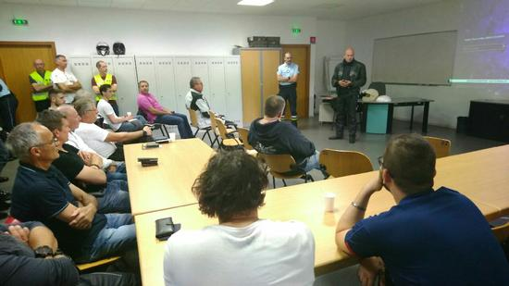
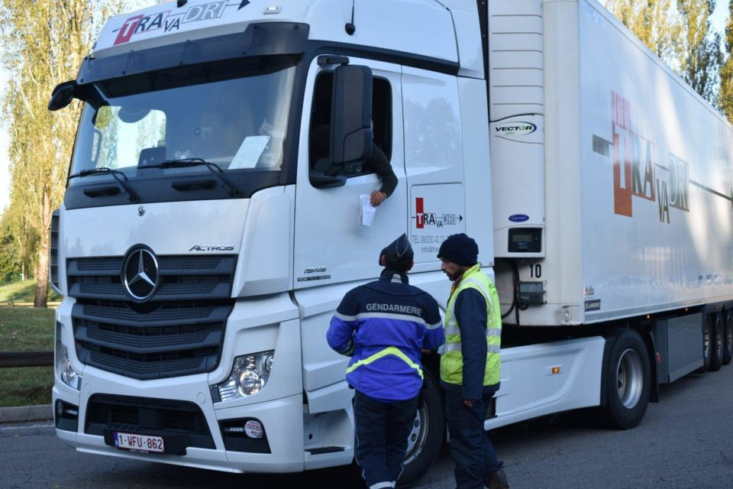
Bloc de compétences C3 – Contribuer à l’amélioration de l’activité transport
Les savoirs et limites de savoirs de la compétence C3.2
Limites :
Les principales infractions au code de la route (vitesse, stop feux, surcharge…)
Les infractions sur les temps de conduite
Les infractions sur le repos journalier et hebdomadaire
Les actions de sensibilisation pour limiter les infractions
Savoir C3.S6
Les types d’infractions
C3.2

Slide 12
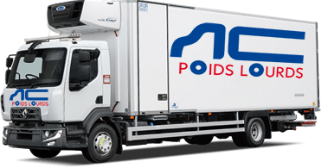
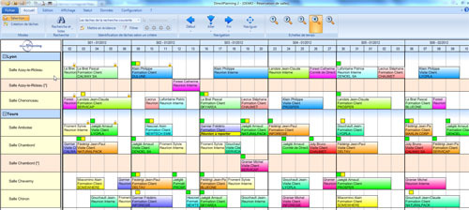
Bloc de compétences C3 – Contribuer à l’amélioration de l’activité transport
Les savoirs et limites de savoirs de la compétence C3.2
Savoir C3.S8
Le plan de développement des compétences du personnel roulant
Limites :
Les planigrammes de suivi des autorisations et des habilitations de circulation (FCO…) et autres pour les transports spécifiques.
C3.2

Slide 13
Bloc de compétences C3 – Contribuer à l’amélioration de l’activité transport
Compétence C3.3 – Actualiser les tableaux de bord liés à l’activité de transport
A3.3C1 – Sélectionner les données
A3.3C2 – Saisir et vérifier les données
Exploitation
A3.3C3 – Transmettre les indicateurs aux interlocuteurs concernées
C3.3

Slide 14
Bloc de compétences C3 – Contribuer à l’amélioration de l’activité transport
Les savoirs et limites de savoirs de la compétence C3.3
C1.S15
Les moyens et outils de communication
C1.S2
L’organisation d’une entreprise de transport
C1.S27
Les logiciels bureautiques, les progiciels
C3.S9
Les tableaux de bord
C3.3

Slide 15
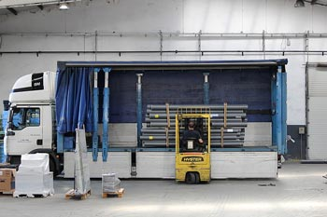
Bloc de compétences C3 – Contribuer à l’amélioration de l’activité transport
Les savoirs et limites de savoirs de la compétence C3.3
Savoir C3.S9
Les tableaux de bord
Limites :
Définition et objectifs du tableau de bord
Les principaux indicateurs en transport
C3.3

Slide 16
Bloc de compétences C3 – Contribuer à l’amélioration de l’activité transport
Compétence C3.4 – Contribuer à l’amélioration de la performance de l’entreprise
dans le domaine de la démarche qualité
dans le domaine des certifications obligatoires
dans le domaine de la démarche de responsabilité sociétale des entreprises (RSE)
dans le domaine de la prévention des risques professionnels
dans le domaine de la rentabilité financière
C3.4

Slide 17
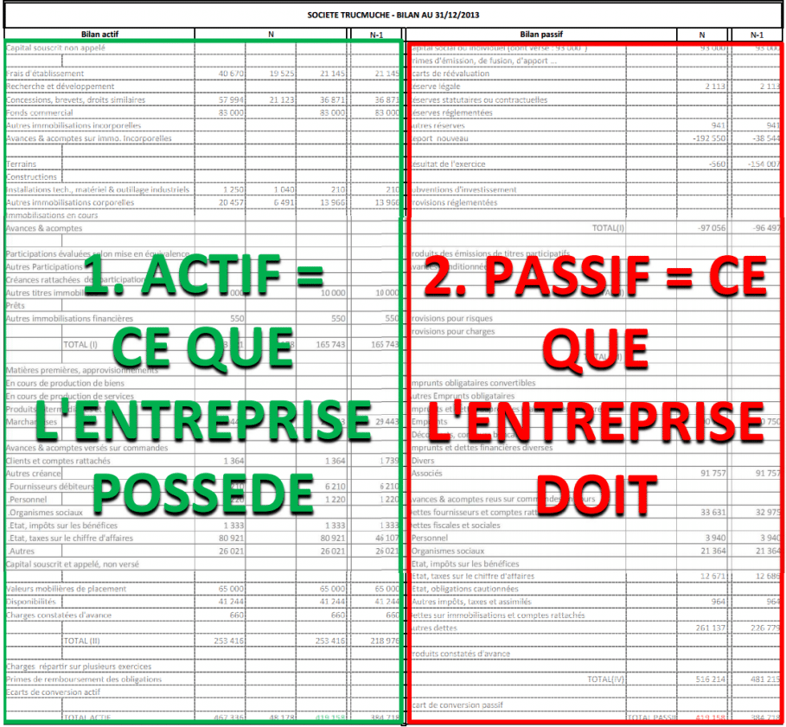
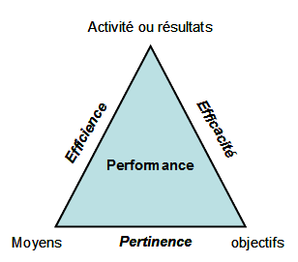
Bloc de compétences C3 – Contribuer à l’amélioration de l’activité transport
Compétence C3.4 – Contribuer à l’amélioration de la performance de l’entreprise
A3.4C1 – Apprécier la variation des indicateurs
A3.4C2 – Vérifier l’application des procédures
A3.4C3 – Identifier les principaux éléments des documents de synthèse
Exploitation
C3.4

Slide 18
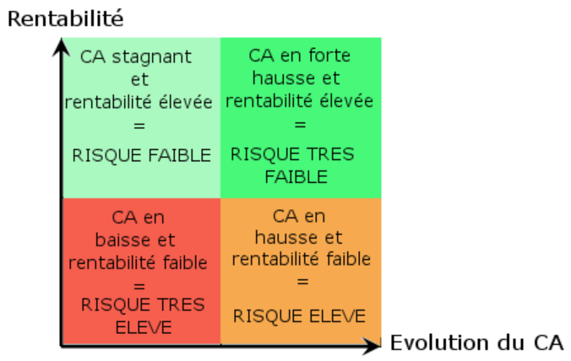
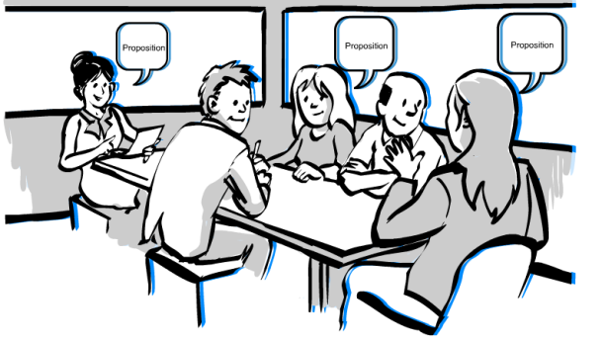
Bloc de compétences C3 – Contribuer à l’amélioration de l’activité transport
Compétence C3.4 – Contribuer à l’amélioration de la performance de l’entreprise
A3.4C3 – Apprécier l’évolution des principaux éléments des documents de synthèse
A3.4C4 – Exploiter les informations collectées
A3.4C6 – Proposer des actions
Exploitation
A3.4C7 – Rendre compte des observations
C3.4

Slide 19
Bloc de compétences C3 – Contribuer à l’amélioration de l’activité transport
Les savoirs et limites de savoirs de la compétence C3.4
C1.S14
La communication professionnelle orale et écrite
C1.S15
Les moyens et outils de communication
C1.S19
Les habilitations, les qualifications et les certifications du personnel
C3.S10
Les normes qualité
C3.S11
Les contraintes environnementales
C3.S12
La responsabilité sociétale des entreprises (RSE)
C3.S13
Les risques professionnels
C3.S14
Les indicateurs des performances
C3.S15
Le bilan
C3.S16
Le compte de résultat
C3.4

Slide 20
Bloc de compétences C3 – Contribuer à l’amélioration de l’activité transport
Les savoirs et limites de savoirs de la compétence C3.4
Savoir C3.S12
La responsabilité sociétale des entreprises (RSE)
Limites :
Les grands axes de la démarche RSE
C3.4

Slide 21
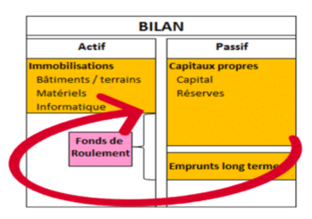
Bloc de compétences C3 – Contribuer à l’amélioration de l’activité transport
Les savoirs et limites de savoirs de la compétence C3.4
Savoir C3.S15
Le bilan
Limites :
La structure actif / passif
Les grandes masses : Actif immobilisé – Actif Circulant – Trésorerie – Capitaux propres – Dettes
C3.4

Slide 22
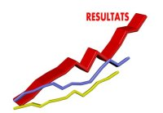
Bloc de compétences C3 – Contribuer à l’amélioration de l’activité transport
Les savoirs et limites de savoirs de la compétence C3.4
Savoir C3.S16
Le compte de résultat
Limites :
La détermination du chiffre d’affaires
Le résultat d’exploitation
La structure charges / produits
C3.4

